Slide 1

UNIVERSIDAD NACIONAL DE ASUNCIÓN
FACULTAD POLITÉCNICA
INGENIERÍA INFORMÁTICA
Modelo de Procesos
Ing de Requerimientos – Análisis y Diseño
Ellen L. Méndez X

Slide 2


Contenido
ISO/IEC 12207
ISO/IEC 15504
Plantilla
Procesos
  Ing. De Requerimientos
  Gestión de Requerimientos
  Análisis – Diseño
Referencias

Slide 3
ISO/IEC 12207
Establece un proceso de ciclo de vida para el software que incluye procesos y actividades que se aplican desde la definición de requerimientos, abarcando la adquisición y configuración de los servicios del sistema, hasta la finalización de su uso.
Objetivo principal proporcionar una estructura común para que compradores, proveedores, desarrolladores, personal de mantenimiento, operadores, gestores y técnicos involucrados en el desarrollo de software usen un lenguaje común.

Slide 4
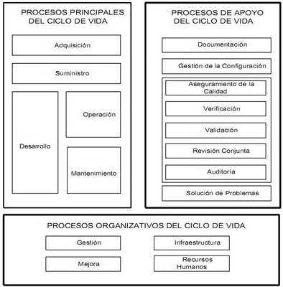
ISO/IEC 12207

Slide 5
ISO/IEC 15504
Modelo para la mejora y evaluación de los procesos de desarrollo y mantenimiento de sistemas y productos de software.
Comprende: evaluación de procesos, mejora de procesos, determinación de capacidad.
Tiene una arquitectura basada en dos dimensiones: de proceso y de capacidad de proceso.

Slide 6
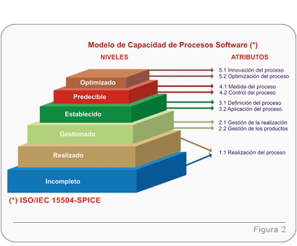
ISO/IEC 15504

Slide 7
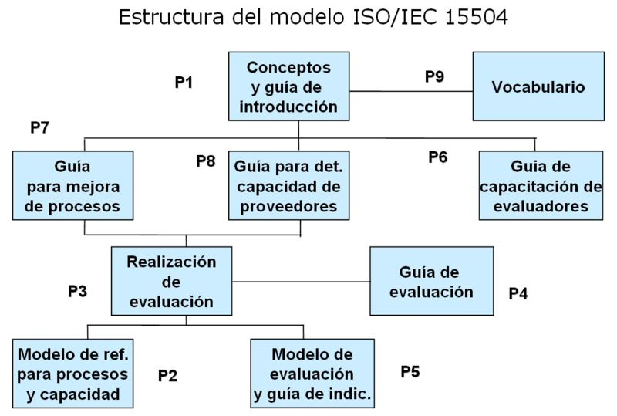
ISO/IEC 15504

Slide 8
Plantilla
Nombre del proceso
Propósitos y objetivos:
Fundamentación teórica
Roles
Actividades
Recomendaciones
Diagrama de Flujo
Evaluación

Slide 9
Plantilla

Slide 10
Relevamiento de
Requerimientos

Slide 11

Relevamiento de Requerimientos
Propósitos y objetivos:
  * Obtención de datos de requerimientos claros y bien definidos.
Fundamentación Teorica
Roles
* Encargado de Documentaciones
* Lider de proyecto
* Equipo de requerimientos
* Cliente
* Usuario
Recomendaciones
* Documentación de Requerimientos
* Formulario de registro de solicitudes de clientes

Slide 12
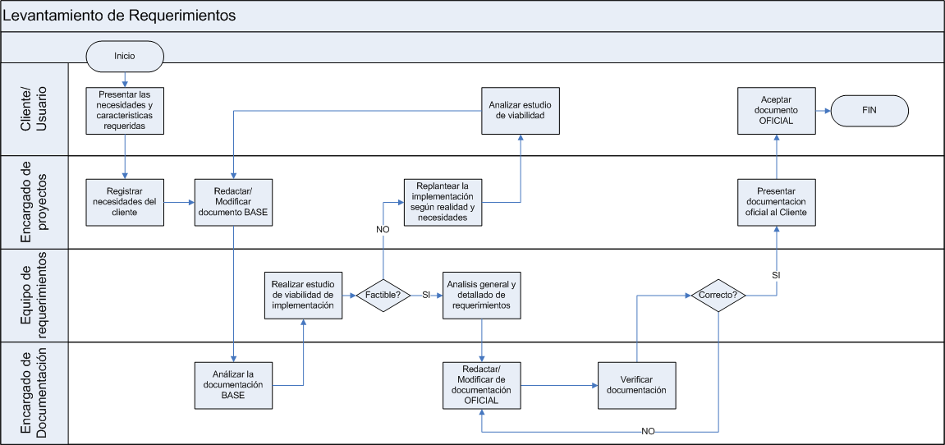
Relevamiento de Requerimientos
* Presentación de situación actual
de requerimientos así como las
modificaciones sugeridas debido a las
situaciones definidas en la actividad
Anterior.
* Negociar conformidad del cliente
según situaciones generadas.
* Documentación de aceptación del
cliente según documentación de
requerimiento presentada aceptado la
conformidad del proyecto.
* Presentar necesidades básicas o características
requeridas en el proyecto de acuerdo al entorno actual.
* Definir aspectos de utilización de acuerdo a necesidades
o requerimientos del entorno.
* Presentación oficial del documento de
requerimientos al cliente según los
datos obtenidos en el análisis realizado.
* Incrementar el nivel de detalle
de la documentación según análisis
anterior en los puntos referidos.
* Definir cronograma de trabajo así
también como planificación del
proyecto.
* Verificación de consistencias,
verificaciones ortográficas, entre otras verificaciones requeridas para lograr la consistencia del documento.
* Documentar necesidades o características expuestas por
el cliente con los siguientes detalles como mínimo: Fecha,
Nombre del Cliente, Requisitos funcionales, Requisitos
no funcionales y sus derivados,...
*- Registrar cualquier tipo de documentación proveída por el
cliente como gráficos, descripciones, sistemas similares,
comparaciones, o cualquier información que podría ser
utilizada para facilitar la comprensión de las
necesidades o funcionalidades requeridas.
* Según inconsistencias u otros factores
que se identifiquen en la documentación
de requerimientos se realiza una modificación
parcial en los requerimientos del mismo
para poder corregir u optimizar los
requerimientos del cliente.
* Analizar documentación preliminares generadas por las necesidades
el los clientes identificando el alcance de requerimiento así también como
la factibilidad de implementación del mismo especificando sus implicancias,
ventajas y desventajas de implementación.
* Identificar requisitos no funcionales generados por los datos proveídos.
* Generar o modificar documento de requerimientos.
* Realizar análisis de relación de
requerimientos entre los mismo
así también como roles generados
por los mismo, flujos principales de
los principales procesos, flujos
alternativos, entre otros.
* Verificación de consistencias, verificaciones ortográficas,
comparaciones con documentación generada por el
cliente así como las fundamentaciones y comentarios
de factibilidades
* De acuerdo a la documentación base de requerimientos
se realiza estudio de viabilidad de implementación
documentando todas las implicancias encontradas
así también como posibles mejoras e inconsistencias que
podría generarse.

Slide 13
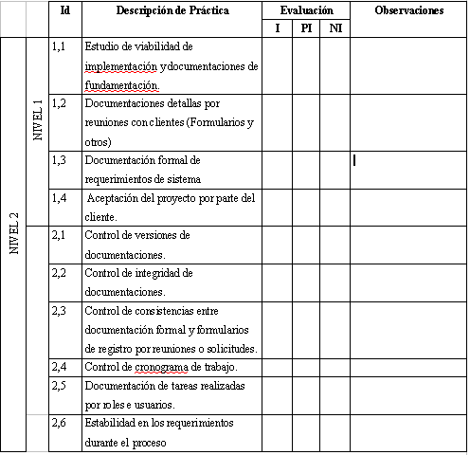
Relevamiento de Requerimientos

Slide 14
Administración de
Requerimientos

Slide 15
Administración de Requerimientos
Propósitos y objetivos:
* Administrar los posibles cambios de requerimientos durante la evolución del ciclo de desarrollo del proyecto
Fundamentación Teórica
Roles
* Encargado de Documentaciones
* Lider de proyecto
* Equipo de requerimientos
* Cliente
* Usuario
Recomendaciones

Slide 16
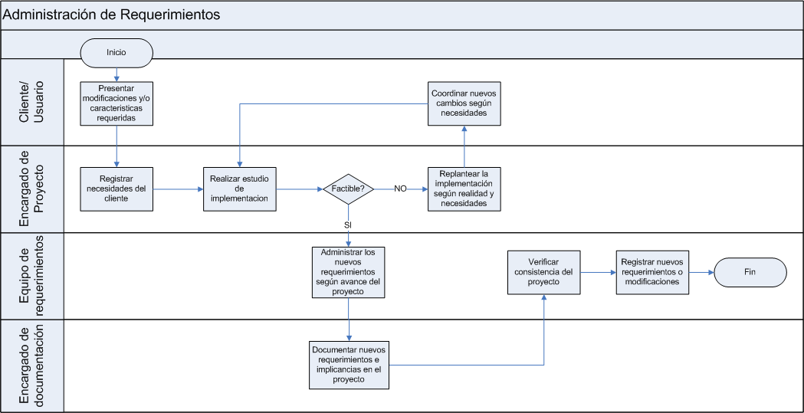
Administración de Requerimientos
* Presentar al cliente la situación con el nuevo cambio y las implicancias al proyecto.
* Negociar un punto intermedio entre funcionalidad y necesidades a modo de minimizar el impacto a la
planificación inicial del proyecto.
* Definir formalmente nuevas características
deseadas a través de reuniones con el líder
del proyecto.
* Realizar las justificaciones correspondiente
al cambio.
- Según análisis entre funcionalidad,
realidad y necesidades; preparar
alternativas similares con menor
impacto a la planificación
del proyecto.
* Verificar consistencia de requerimientos
y funcionalidades de acuerdo con las
modificaciones realizadas.
* Anexar a documentos iniciales de
requerimientos nuevas funcionalidades.
* Registrar los requerimientos adicionales
propuesto por el cliente así también como
la justificación o necesidad de la incorporación
del mismo al proyecto definido.
- Realizar documentación detallada de
los requerimientos incluyendo flujos
principales y alternos correspondiente
a cada uno
- Documentar implicancias actuales o
futuras de la modificación.
* Realizar análisis de factibilidad e implicancia de la
incorporación de los nuevos requerimientos al
proyecto incluyendo análisis de costos, viabilidad, etc.
* Documentar análisis detalladamente incluyendo
principalmente la implicatoria al proyecto y
justificaciones en caso que se requiera.
* Realizar modificaciones correspondiente
a requerimientos adicionales según
el avance actual del proyecto.

Slide 17
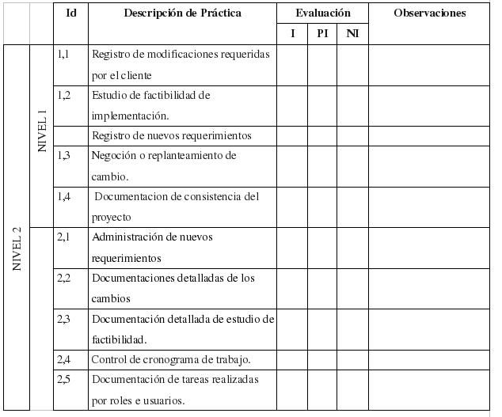
Administración de Requerimientos

Slide 18
Analisis y Diseno

Slide 19
Analisis y Diseno
Propósitos y objetivos:
* Realizar el análisis detallado de los requerimientos obtenidos en el proceso de relevamiento de requerimientos y realizar el diseño detallado para la implementación del proyecto.
Fundamentación Teórica
Roles
* Analistas
* Diseadores
* Encargado de documentaciones
* Lider de Proyecto
Recomendaciones

Slide 20
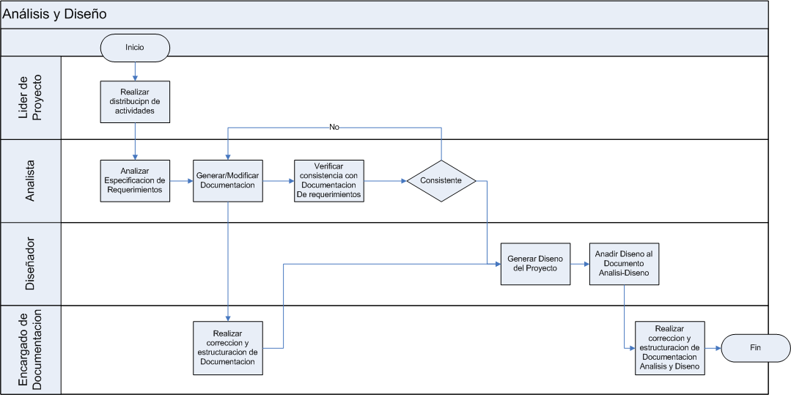
Analisis y Diseno
Analisis y Diseno
- De acuerdo con la documentación generada realizar el diseño correspondiente. El mismo debe abarcar como mínimo los siguientes puntos (de acuerdo con la norma ISO 12207)
Diseño detallado para cada componente relacionado con el proyecto.
Diseño de interfaces externa y entre componentes.
Diseño de base de datos.
Registro de requerimiento de pruebas y planificación de prueba de unidades.
Opcionalmente se podría registrar los siguientes puntos:
Versiones iniciales de documentación de usuario.
* Definir responsabilidades para el equipo de análisis del proyecto así también como el crono grama correspondiente a la fase de análisis.
*- Presentación del Documento de Requerimientos para el análisis correspondiente.
* Realizar la documentación detallada de los puntos previstos o analizados.
* Modificar documentación de acuerdo a avances del proceso.
* Verificar consistencia con respecto a conceptos y necesidades definidas en la Documentación de Requerimientos.
* Realizar control de totalidad de requerimientos incluidos en el análisis del proyecto.
- De acuerdo con el Documento de Requerimientos presentado realizar el análisis correspondiente. El mismo debe abarcar como mínimo los siguientes puntos:
* Análisis detallado de requerimientos definidos.
* Definición de datos y requerimientos para base de datos
* Especificacion detallada de requerimientos
- Realizar la documentación detallada del estudio de diseño requerido para el proyecto
- Incluir Análisis y Diseño en la misma documentación
* Verificar consistencia, y redacción de documentación.
* Realizar estructuración de la documentación según componentes del proyecto.
- Verificar consistencia, y redacción de documentación.
- Realizar estructuración de la documentación según componentes del proyecto.

Slide 21
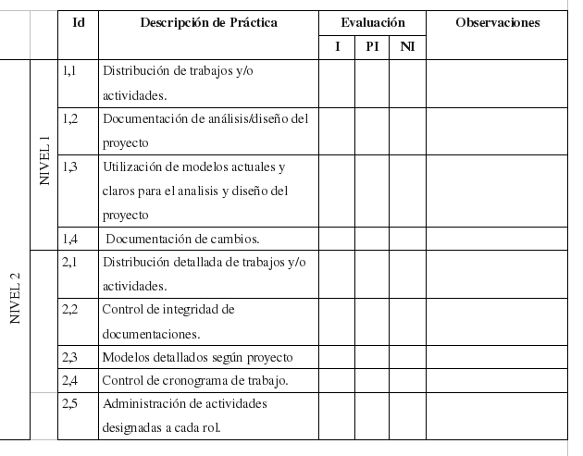
Analisis y Diseno

